Slide 1
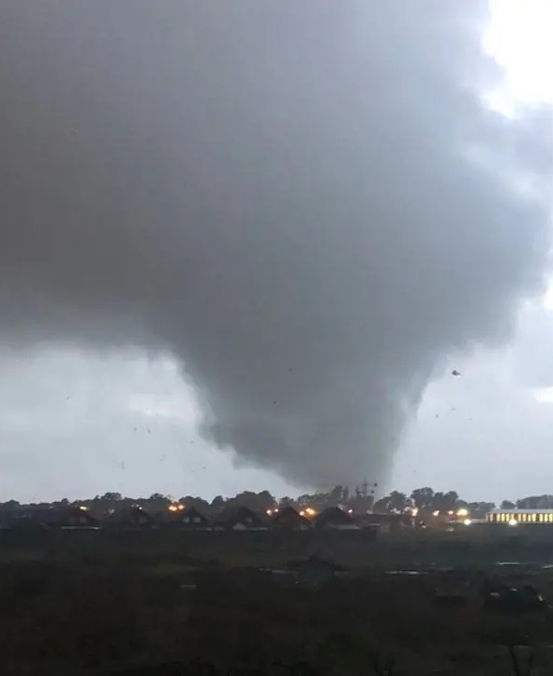
HACKATHON BREAKING BARRIERS · CR2 · AWS
Encontrar las tormentas que nadie vio
Detección y anticipación de tormentas mesociclónicas y tornados en Chile con ERA5, GOES y aprendizaje automático en AWS
Producto final y cómo lo abordamos
Equipo e integrantes:
PENDIENTE
Tornado de Los Ángeles, Biobío · 30 de mayo de 2019
Notes:
Presentación del producto final. Completar nombres del equipo y fecha de la presentación.

Slide 2
EL PROBLEMA
En Chile hay tornados, pero casi nadie los ve
102
68
7
0
tornados y trombas catalogados entre 1554 y 2025
de ellos desde 2015: el registro crece con los celulares, no necesariamente los tornados
tornados en 24 horas en el Biobío, 30–31 de mayo de 2019 (EF1–EF2)
radares meteorológicos operacionales en 2019: sin radar, nadie ve girar la tormenta
Lo que dejó el brote de 2019
1 persona fallecida y decenas de heridos
~500 viviendas dañadas en el Gran Concepción
~50.000 clientes sin electricidad en Talcahuano
El catálogo solo tiene positivos: no hay «días sin tornado» confirmados
2
Notes:
Catálogo figshare (Bastías-Curivil et al.), 102 eventos 1554–2025. Brote del 30–31 de mayo de 2019: al menos 7 tornados en 24 h entre 36° y 38°S. Sin red de radar Doppler, un tornado existe solo si alguien lo ve y lo reporta.

Slide 3
POR QUÉ ES DIFÍCIL
Chile no es Oklahoma: el régimen de alta cizalle y bajo CAPE
Parámetro | Brote 2019 | Lectura
MUCAPE | 200 – 1.000 J/kg | Bajo
Cizalle 0–1 km | 12 – 20 m/s | Alta
Cizalle 0–6 km | 18 – 21 m/s | Alta
SRH 0–1 km | −100 a −250 m²/s² | Negativa (sur)
Altura del LCL | < 650 – 713 m | Muy baja
1
Signos invertidos
En el hemisferio sur la SRH y el STP tornádicos son negativos; las supercélulas favorecidas son left-movers. Usamos neg_stp = −STP y neg_srh01 = −SRH₀₋₁.
2
Umbrales locales
Vara física de comparación (Marín et al. 2024): alerta si STP ≤ −0,3 o SHERBE ≥ 1. VGP₀₋₁ > 0,1 m/s² en los días tornádicos.
Fuente: docs/mesociclones_chile.md, sección 3.2.
3
Etiquetas incompletas
Solo hay positivos y con sesgo de reporte: población, hora y año. Planteamos el problema como positivos + no etiquetados (PU).
3
Notes:
Los umbrales norteamericanos (STP ≥ 1) no habrían señalado el brote de 2019. Los criterios chilenos vienen de Vicencio et al. (2021) y Marín et al. (2024).

Slide 4
EL PRODUCTO FINAL
Una lista priorizada de candidatos a tornado, explicada
1
2
3
Candidatos 2026
Anticipación
Visor y app
10.980 celdas-día de abril a julio puntuadas con M2: 285 alertas, cada una con las tres variables que más contribuyen.
El mismo sistema con datos hasta las 23 UTC (corte «día») o solo hasta las 12 UTC (corte «12utc») mide cuánta habilidad queda al adelantarse.
Visor Streamlit con datos, caso 2019 y mapas, más una app de resultados con modelos, prueba ciega y mapa de candidatos.
candidatos_2026_<corte>.csv
decision_<corte>.md
app_resultados.py
Uso: diagnóstico y búsqueda en el archivo histórico de eventos sin reporte. No es un pronóstico operativo: ERA5 es un reanálisis con ~5 días de latencia y el puntaje no es una probabilidad calibrada.
4
Notes:
El producto que entregamos al CR2: candidatos celda 1° × día UTC con puntaje e índices físicos que lo explican, más la medición de cuánta anticipación conserva el modelo (objetivo O7) con cortes temporales. El visor permite mirar cada caso.

Slide 5
NUESTRO PRODUCTO
Qué entregamos al CR2 y para qué sirve
Una lista priorizada de días y lugares de Chile con condiciones favorables para tornados, cada uno con su puntaje y los índices físicos que lo explican.
1
Candidatos 2026
2
Anticipación
3
Evaluación honesta
4
Herramientas
Celda de 1° × día UTC, abril–septiembre, ~30°–43,5°S: puntaje, alerta y las 3 variables que más pesan.
El mismo sistema con datos de todo el día y solo hasta las 12 UTC (O7).
Cinco modelos contra la regla de Marín et al. (2024), regla fijada antes, año fuera y prueba ciega 2025.
Visor Streamlit, app de resultados y todo el flujo corriendo en una EC2 de AWS.
SIRVE PARA
NO SIRVE COMO
ALCANCE ACOTADO
Revisar casos y buscar en el archivo histórico los tornados que nadie reportó: «las tormentas que nadie vio».
Pronóstico operativo: ERA5 es un reanálisis con días de retraso y el puntaje no es una probabilidad calibrada.
El desafío pide predecir mesociclones con ERA5 y GOES; usamos tornados del catálogo y, por ahora, solo ERA5.
5
Notes:
Definición de docs/claude/tornados-contexto.md: «Entregamos al CR2 una lista ordenada de candidatos a tornado en Chile para 2026». El desafío de la hackathon (docs/mesociclones_chile.md) es más amplio: predecir qué tormentas desarrollan un mesociclón con ERA5 y GOES. Nuestro producto es una versión acotada: tornados del catálogo en vez de mesociclones confirmados, y por ahora solo ERA5.

Slide 6
LOS DATOS
Tres fuentes públicas: reanálisis, satélite y catálogo
ERA5
GOES-East
Catálogo
s3://nsf-ncar-era5 · us-west-2
noaa-goes16 / 19 · us-east-1
figshare · CC BY 4.0
Reanálisis horario, 0,25°, desde 1940
Descargamos u, v, t, z en presión y 10u, 10v, 2t, 2d, sp, cape en superficie
~1,4 GB por archivo global: se recorta en memoria
Sin humedad en altura: SHERBE se aproxima
16 bandas cada 10 min sobre Chile
Banda 13: temperatura de brillo del tope
Recortado y reproyectado a lat/lon para el visor
Sin corrección de paralaje (~21 km a 53°S)
102 eventos (1554–2025), solo positivos
Tornado / tromba, EF, hora UTC (89 %)
Columna Register: confianza de la etiqueta
42 eventos en abr–sep de 2018–2024
6
Notes:
ERA5 de NSF NCAR en us-west-2 (era5-pds está deprecado y no tiene niveles de presión). GOES-East: goes16 hasta abril 2025, goes19 desde entonces. Catálogo xlsx de figshare.

Slide 7
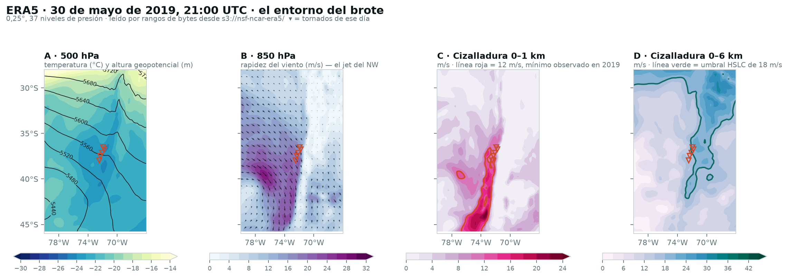
CASO DE DESARROLLO · 30 DE MAYO DE 2019
El entorno del brote reconstruido con ERA5
Lectura: la cizalle de 0–6 km (D) es alta en casi todo el dominio y separa poco; la de 0–1 km (C) se concentra cerca de los eventos. Sobre los Andes el nivel de 1000 hPa queda bajo tierra: se enmascara o se usa el viento a 10 m.
7
Notes:
Fig. 3 del documento: A temperatura y geopotencial 500 hPa; B viento 850 hPa; C cizalle 0–1 km; D cizalle 0–6 km. El caso 2019 es de desarrollo, no prueba ciega.

Slide 8
ARQUITECTURA EN AWS
Del bucket público al candidato, en una sola máquina
S3 público
EC2 Graviton2
Pipeline
Modelo
Salidas
ERA5 (us-west-2)
GOES (us-east-1)
lectura anónima
c6g.8xlarge · 32 vCPU
64 GiB · arm64
acceso por SSM
download / process
recortes NetCDF
en data/crops
features → cv →
decide → train →
score
decisión, prueba
ciega, candidatos
en data/outputs
Visor
Almacenamiento
Restricción clave
Docker en la misma EC2 (puerto 8501), publicado con una CloudFront propia; infraestructura en Terraform (deploy/main.tf).
store.py trata disco local y S3 con la misma interfaz (MESO_DATA_ROOT); los crudos de presión se borran tras calcular índices.
Disco de 40 GiB y ERA5 en otra región: la descarga cruza de us-west-2 a us-east-1 (más lenta y con costo).
Costo de cómputo y transferencia del proyecto:
PENDIENTE
8
Notes:
EC2 c6g.8xlarge Graviton2 (arm64), 32 vCPU, 64 GiB, disco gp3 de 40 GiB, us-east-1. Acceso sin SSH, por SSM Session Manager; los pasos se ejecutan con deploy/ssm_run.ps1 y deploy/steps/*.sh. El visor corre en Docker (puerto 8501) detrás de una CloudFront nueva creada con Terraform (deploy/main.tf). SageMaker queda documentado como alternativa para cuadernos (docs/sagemaker.md).

Slide 9
CÓMO SE ABORDÓ
Un flujo reproducible con la regla de decisión escrita antes
1
plan_days.py
2
run_days.sh
Días de evento 2018–2025, 200 días de control al azar (abr–sep) y temporadas 2025 y 2026
Descarga ERA5 y calcula índices horarios australes por día, en paralelo
3
indices.py + features.py
4
labels.py
Agrega a celda de 1° × día por corte temporal, sin usar horas posteriores a τ
y = 1 si un evento del catálogo cae en la celda y fecha UTC
5
cv.py + decide.py
6
train.py + score.py
Validación dejando un año fuera y elección con la regla fijada en el YAML
Prueba ciega 2025 una sola vez, reentreno y puntaje 2026
Configuración en scripts/model/config/model_selection.yaml · pruebas antifuga en tests/test_model_selection.py
9
Notes:
Cada paso es un script de scripts/model/ con argparse, salta lo que existe y registra la versión de configuración (1.0.0, semilla 20260115).

Slide 10
VARIABLES
Índices físicos australes, resumidos por celda y día
Índice horario | Qué mide | Favorable si
neg_stp = −STP | Significant Tornado Parameter, rama left-mover | > 0,3
sherbe_aprox | Severidad con poca flotabilidad (HSLC) | > 1
sherbs3 | Variante con cizalle 0–3 km | > 1
vgp | Generación de vorticidad 0–1 km | > 0,1 m/s²
neg_srh01 = −SRH₀₋₁ | Helicidad relativa a la tormenta | alta
bwd06, cape | Cizalle 0–6 km y energía convectiva | alta
Cuatro agregados por índice
_max
máximo horario en la ventana
_tend6
mayor aumento en 6 horas
_pers
horas sobre el umbral
Cortes temporales: «día» usa 00–23 UTC; «12utc» solo 00–12 UTC del mismo día. Una prueba verifica que cambiar horas posteriores al corte no altera las variables.
_max3x3
máximo en la celda y sus 8 vecinas
10
Notes:
SHERBE se aproxima con la cizalle 0–6 km en lugar de ESHR (no hay humedad en altura). log1p para CAPE y VGP. Contexto: mes y banda de latitud de 2° (usado por M0).

Slide 11
MODELOS CANDIDATOS
Cinco modelos, del más simple al más flexible
Modelo | Qué es | Variables
M0 · climatología | Frecuencia suavizada por mes × banda de latitud | mes, banda_lat
M1 · regla física | Alerta si −STP ≥ 0,3 o SHERBE ≥ 1 (Marín et al. 2024) | 2
M2 · logística L2 | Regresión logística penalizada, C por validación interna | 5
M3 · splines | Logística sobre bases spline (4 nodos, grado 3) | 3
M4 · boosting | Árboles poco profundos con restricción monótona | ~15
M5 · filtro GLM | Elegido × presencia de rayos en la celda | opcional
Protocolo
Validación dejando un año fuera, 2018–2024
Umbral: el más alto con POD ≥ 70 % en validación interna
Acierto tolerante: celda o vecinas, mismo día o el anterior
Bootstrap por fecha (1000 réplicas) contra M1
Regla: supera M0 en PR-AUC, FAR ≤ FAR(M1); el más simple a 1 EE del mejor
PENDIENTE
11
Notes:
Pocos positivos (42 en 2018–2024): modelos simples y regularizados, todo con scikit-learn. M5 (filtro de rayos GLM) es opcional y quedó pendiente.

Slide 12
RESULTADOS · CORTE «DÍA»
M2 detecta lo mismo que la regla física con 86 % menos alertas
 | POD | FAR | Alertas | PR-AUC
M0 | 28/42 | 0,98 | 9.168 | 0,002
M1 | 30/42 | 0,97 | 3.953 | 0,003
M2 | 30/42 | 0,84 | 537 | 0,026
M3 | 32/42 | 0,86 | 576 | 0,019
M4 | 25/42 | 0,86 | 959 | 0,045
Modelo elegido: M2. El FAR más bajo entre los elegibles y el más simple según la regla. M3 detecta 32/42 con un FAR parecido.
POD = eventos detectados / eventos. FAR = alertas sin evento cercano / alertas; se mide sobre días de evento y control, así que sobrestima el real.
12
Notes:
Validación cruzada año-fuera 2018–2024, 42 eventos. M2: POD 30/42 = 71 %, 537 alertas frente a 3953 de M1; 2,5 días de alerta por tornado detectado frente a 6,8; PR-AUC 0,026 frente a 0,003 (≈9×). El FAR se mide sobre días de evento y control, por lo que sobrestima el real.

Slide 13
RESULTADOS · AÑO A AÑO
M2 alerta mucho menos que la regla física todos los años
Eventos detectados
Año | Eventos | M1 | M2
2018 | 2 | 2 | 2
2019 | 8 | 3 | 8
2020 | 10 | 5 | 8
2021 | 6 | 5 | 4
2022 | 2 | 2 | 1
2023 | 9 | 8 | 5
2024 | 5 | 3 | 3
Suma | 42 | 28 | 31
La suma por año difiere del total agrupado (30/42), que junta las predicciones de todos los pliegues.
13
Notes:
De data/outputs/cv_by_fold.csv, corte «día». Cada año se evalúa con un modelo entrenado sin ese año. Con 2 a 10 eventos por año, el POD anual varía mucho; 2022 es el peor año de M2 (1 de 2).

Slide 14
RESULTADOS · CORTE «12UTC»
Con medio día de datos, la regla física sigue siendo la elegida
 | POD | FAR | Días/detección | Alertas | PR-AUC
M0 | 28/42 · 67 % | 0,98 | 8,2 | 9.168 | 0,002
M1 | 31/42 · 74 % | 0,97 | 5,6 | 3.261 | 0,004
M2 | 29/42 · 69 % | 0,87 | 3,0 | 863 | 0,021
M3 | 29/42 · 69 % | 0,87 | 3,7 | 820 | 0,013
M4 | 21/42 · 50 % | 0,85 | 2,7 | 638 | 0,017
Elegido: M1
Ningún modelo cumple a la vez POD ≥ 70 % y FAR ≤ FAR(M1): la regla escrita antes de validar elige la regla física.
M2 queda al borde
A un evento de la meta (29 de 42) con un cuarto de las alertas de M1 y 3 días por detección en vez de 5,6.
Lo que dice
Curva de habilidad versus anticipación (cortes 00utc y evento − 6/12 h):
Adelantar el corte 11 horas cuesta habilidad, pero no la elimina: la PR-AUC de M2 sigue siendo ~6× la de la regla.
PENDIENTE
14
Notes:
Con datos solo hasta las 12 UTC, M2 baja a 29/42 = 69 % de POD y queda fuera de la regla (POD ≥ 70 %). La regla fijada antes elige M1. Es un resultado honesto: con la anticipación se pierde habilidad, y M2 queda al borde.

Slide 15
PRUEBA CIEGA 2025
Una sola evaluación, sin reajustar nada
Cómo leerla
CORTE «DÍA» · M2
CORTE «12UTC» · M1
2 de 2
1 de 2
Con todo el día, M2 detectó los dos eventos de 2025 con 64 alertas concentradas en 9 días.
Con datos hasta las 12 UTC, la regla física perdió un evento y alertó 21 días.
Solo 2 eventos: confirma la dirección de la validación, no la mide con precisión.
eventos detectados
eventos detectados
FAR
83 %
FAR
99 %
Días por detección
4,5
Días por detección
21
Alertas
64 en 9 días
Alertas
290 en 21 días
Fuente: data/outputs/blind_2025_dia.csv y blind_2025_12utc.csv · umbrales 0,934 (M2) y 1,075 (M1).
15
Notes:
Modelo entrenado con 2018–2024 y aplicado una vez a abril–septiembre de 2025 con el umbral de la validación cruzada (data/outputs/blind_2025_*.csv). En 2025 la temporada tiene solo 2 eventos en el catálogo: el resultado es coherente con la validación, pero no tiene poder estadístico.

Slide 16
METAS DEL PROYECTO
Dónde estamos frente a las metas comprometidas
POD
FAR
DÍAS POR DETECCIÓN
71 %
84 %
2,5
30 de 42 eventos
sobrestimado: control sin etiqueta
frente a 6,8 de la regla física
Meta ≥ 70 %
Meta ≤ 50 %
Meta ≤ 2
CUMPLE
NO CUMPLE
CERCA
Validación cruzada 2018–2024, corte «día», modelo M2. Prueba ciega 2025: 2 de 2 eventos, FAR 83 %, 4,5 días por detección.
16
Notes:
Metas de la presentación de la primera sesión: POD ≥ 70 %, FAR ≤ 50 %, ≤ 2 días de alerta por tornado detectado. Cifras de validación cruzada, corte «día», modelo M2. La prueba ciega 2025 sostiene el POD (2/2) pero no los días por detección (4,5), con solo 2 eventos.

Slide 17
CANDIDATOS 2026
285 celdas-día en alerta entre abril y julio de 2026
10.980
Los cinco candidatos con mayor puntaje
Fecha | Latitud | Longitud | Puntaje
17-jul-2026 | −31,5° | −70,5° | 1,000
26-jul-2026 | −39,5° | −71,5° | 0,999
18-jul-2026 | −31,5° | −70,5° | 0,999
21-jul-2026 | −30,5° | −71,5° | 0,999
18-jul-2026 | −36,5° | −71,5° | 0,999
celdas-día puntuadas (abril–julio)
285
alertas del modelo M2 (corte «día»)
31-jul
Por revisar: varios de los primeros están cerca de la cordillera, donde los índices de niveles bajos pueden tener artefactos.
último día con ERA5 disponible
Agosto y septiembre:
PENDIENTE
17
Notes:
Modelo M2 reentrenado con 2018–2025 y aplicado a abril–julio de 2026, el período con ERA5 disponible (hasta el 31 de julio). Fuente: data/outputs/resumen_pitch.md. Varios de los candidatos con mayor puntaje están cerca de la cordillera (−70,5° y −71,5°): conviene revisarlos, porque sobre los Andes los índices de niveles bajos pueden tener artefactos.

Slide 18
PRIMER PROTOTIPO
Antes de la selección: el modelo aprendió física razonable
0,087
Variables que más pesaron (permutación)
1
gamma_03
gradiente térmico 0–3 km
AUC-PR con tasa base 0,0008: ~100× el azar
2
srh_01
helicidad 0–1 km
198/249
3
shear_01
cizalle 0–1 km
celdas-hora positivas detectadas (POD 0,80)
4
vgp_01
generación de vorticidad
3,3×
5
lcl
base de nube
puntaje medio del brote frente al día de control
Son los índices de niveles bajos que la literatura destaca para el régimen HSLC austral. Los candidatos de mayor puntaje caen en el Biobío.
18
Notes:
Prototipo exploratorio sobre 3 días (30 y 31 de mayo de 2019 y un control 15-feb-2019), celda-hora 0,25°, HistGradientBoosting, CV por evento (3 pliegues). AUC-PR 0,087 con tasa base 0,00083. Detalle en docs/resultados_modelo.md.

Slide 19
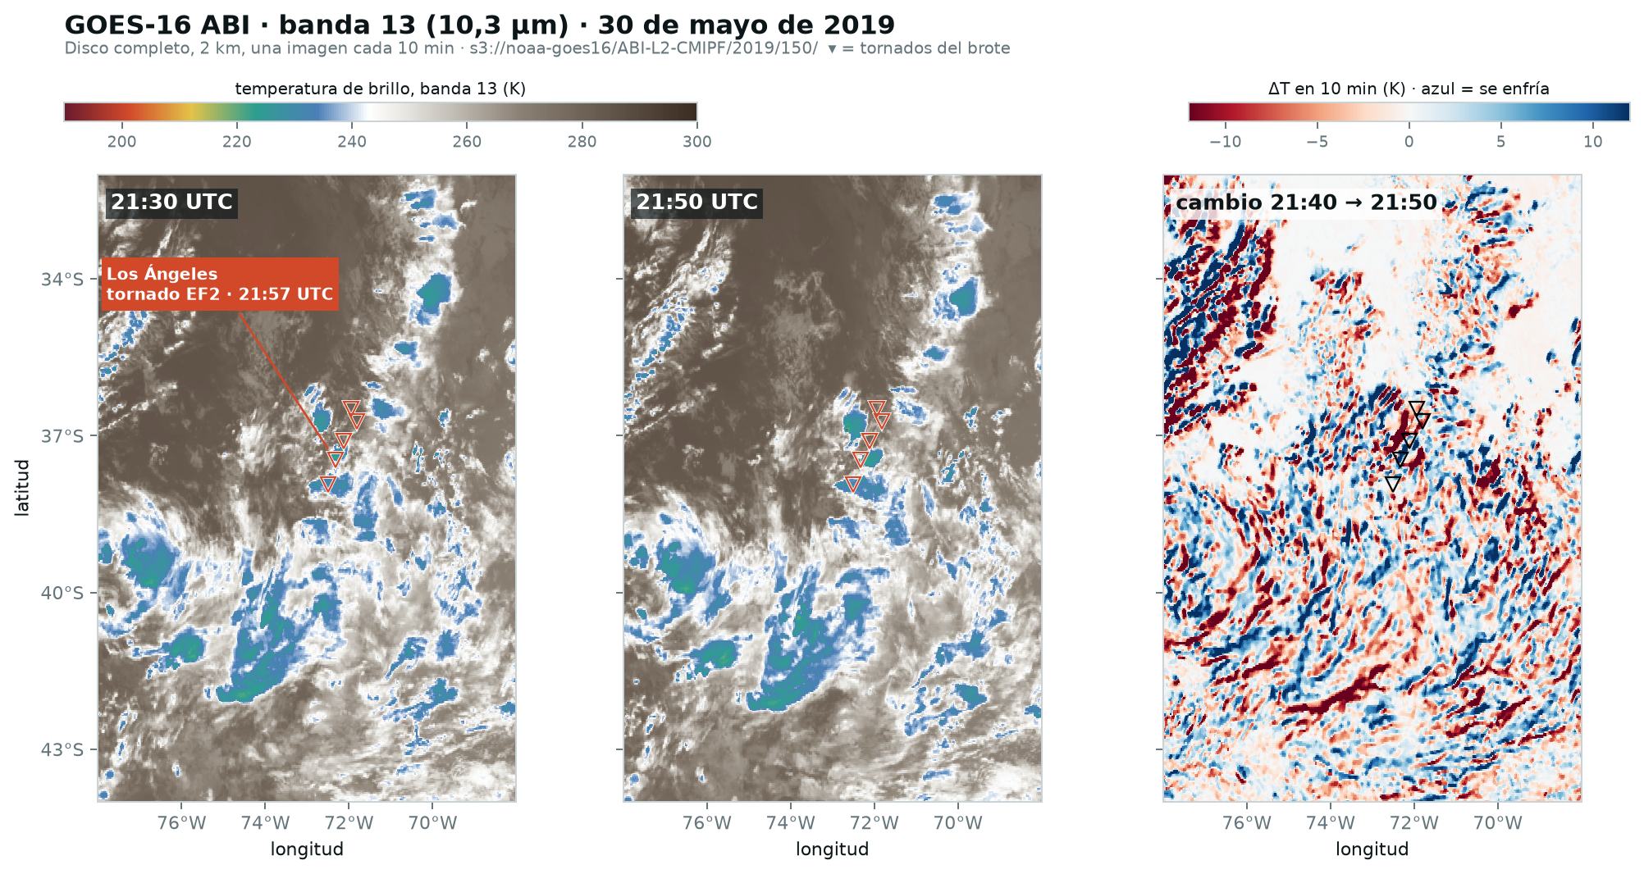
EL VISOR
Para mirar cada caso con los datos detrás
Problema · objetivo, criterio de éxito y tareas
Datos · ERA5, GOES y catálogo
Caso de estudio · el brote de 2019
Mapas · índices ERA5 y bandas GOES por hora
Starter kit · cómo levantar una EC2 en AWS
Referencias · papers y fuentes
App de resultados: scripts/model/app_resultados.py, puerto 8502
GOES-16 banda 13, 30 de mayo de 2019: tope frío y su cambio en 10 minutos.
Puntaje en el visor principal:
PENDIENTE
19
Notes:
Visor Streamlit en scripts/viewer/. Páginas: Problema, Datos, Caso de estudio, Mapas, Starter kit y Referencias. Desplegado en Docker sobre la EC2 con CloudFront. Integrar la capa de puntaje del modelo (model_score) como producto es una tarea pendiente.

Slide 20
ESTADO DE LA V1
Lo que funciona y lo que la revisión del código encontró
Lo que ya funciona
Errores detectados en la revisión
30/42
eventos detectados por M2, los mismos que la regla física, con 86 % menos alertas
Candidatos en cordillera y bordes
el dominio pasa del recorte ERA5 y no hay máscara de terreno: los primeros de 2026 son probablemente artefactos
2 de 2
eventos de la prueba ciega 2025, sin reajustar nada
Bootstrap desalineado
las diferencias contra M1 y su error estándar están mal calculadas
285
alertas en abril–julio de 2026, cada una explicada
M1 aproximada
usa SHERBS3 con el umbral de SHERBE; no es la regla publicada
1 de 3
metas cumplidas: detección sí; falsas alarmas (84 %) y días por tornado (2,5) no
M2 y M3 sin ajuste
la regularización C quedó fija en 1
Corrección (v2) en docs/claude/prompt_mejora_modelos.md:
PENDIENTE
20
Notes:
Cifras de data/outputs (validación año-fuera 2018–2024, prueba ciega 2025 y puntaje 2026). Los errores salen de revisar scripts/model: cv.py:141-151 (bootstrap), model_selection.yaml frente a common.py:62 (dominio), features.py:56-65 (sin máscara de terreno), indices.py:68 (SHERBE = SHERBS3) y models.py:130/164 (C fijo). El plan de corrección está en docs/claude/prompt_mejora_modelos.md.

Slide 21
PENDIENTES
Lo que falta para cerrar el producto
Agosto y septiembre 2026
PENDIENTE
Revisar candidatos 2026
PENDIENTE
Puntuar el resto de la temporada cuando ERA5 los publique (hoy llega al 31 de julio).
Contrastar los de mayor puntaje con GOES y reportes; varios están cerca de la cordillera.
Curva de anticipación
PENDIENTE
Revisión antifuga
PENDIENTE
Corte 00utc y evento − 6/12 h: cuánta habilidad queda al adelantarse.
Revisión independiente de cv_report.csv y decision_*.md antes de mostrar las cifras.
Extensiones
PENDIENTE
Datos del equipo
PENDIENTE
M5 con rayos GLM, variables GOES, corrección de paralaje, calibración PU y puntaje en el visor principal.
Integrantes, contacto, costo de AWS y estado de make check.
21
Notes:
Ya están hechos: prueba ciega 2025, puntaje 2026 (abril–julio) y resumen_pitch.md. Ojo: resumen_pitch.md repite la fila de M1 en el corte 12utc porque el elegido es M1.

Slide 22
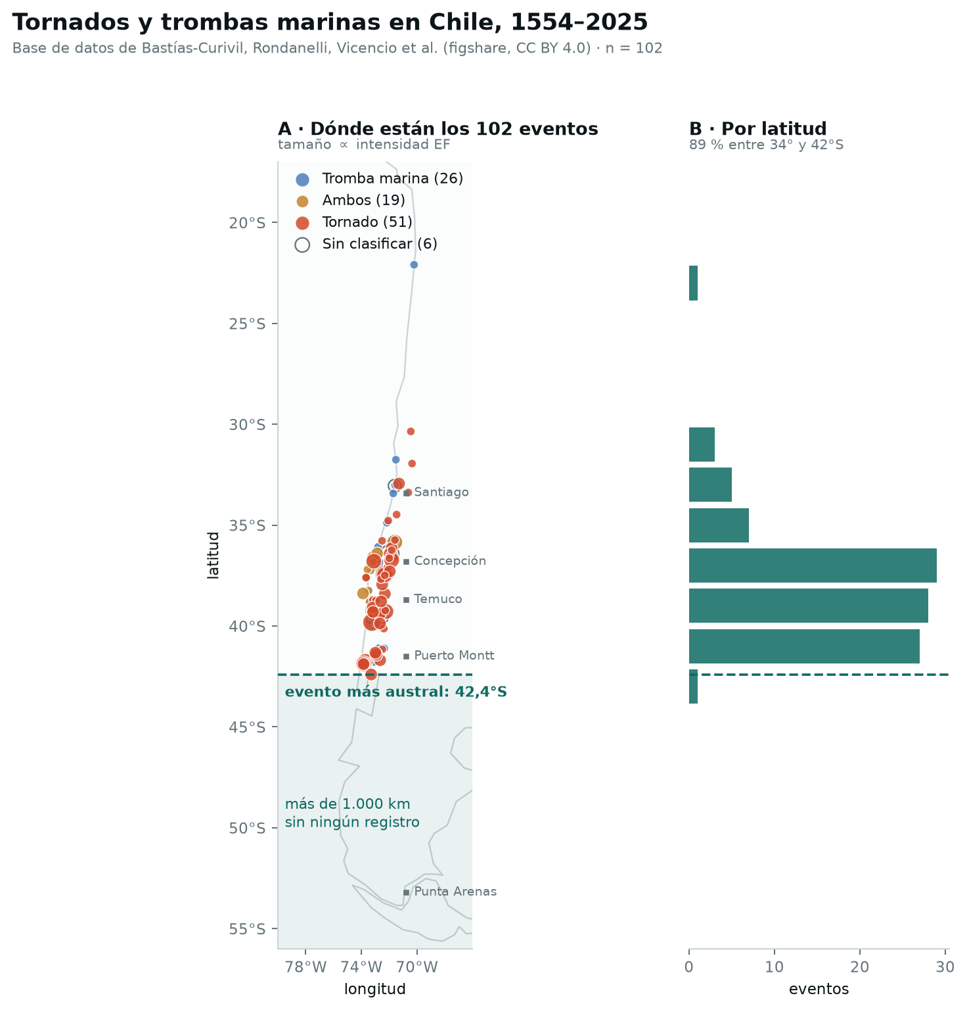
CIERRE
Un primer paso para poder anticiparlos
1
Funciona mejor que la regla física
Con datos del día completo, M2 iguala su detección (30/42) con 86 % menos alertas.
2
Se sostuvo en la prueba ciega
En 2025 detectó los 2 eventos con 64 alertas, sin reajustar nada.
3
Entrega candidatos explicados
285 alertas en abril–julio de 2026, cada una con las tres variables que más contribuyen.
Próximo paso: buscar en el archivo histórico los eventos que faltan.
Los 102 eventos del catálogo
22
Notes:
Mensajes de cierre. Contacto del referente científico: Roberto Rondanelli (CR2).

